Slide 1

PROYECTO FINAL LITLECT
Integrantes : Valeria Escudero
Antonia Donoso

Slide 2


Valeria Escudero
Antonia Donoso
IT Developer
IT Developer

Slide 3


Contexto del proyecto
El proyecto LitLect busca motivar la lectura en las personas que perciben los libros como abrumadores y la lectura como una actividad solitaria. La solución es una red social donde los usuarios pueden compartir reflexiones sobre libros y comentar en las publicaciones de otros, creando una comunidad de lectura atractiva y accesible. Implementada con Angular y Firebase, la plataforma facilita la interacción en torno a la lectura, transformándola en una experiencia compartida y motivadora.

Slide 4

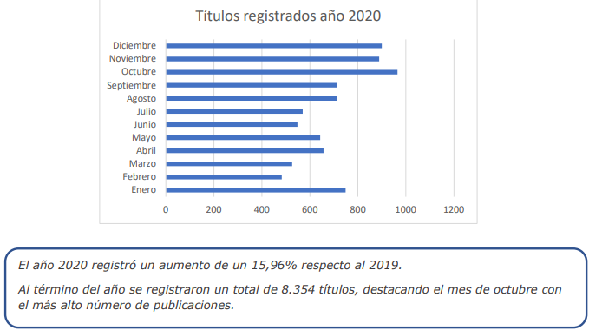
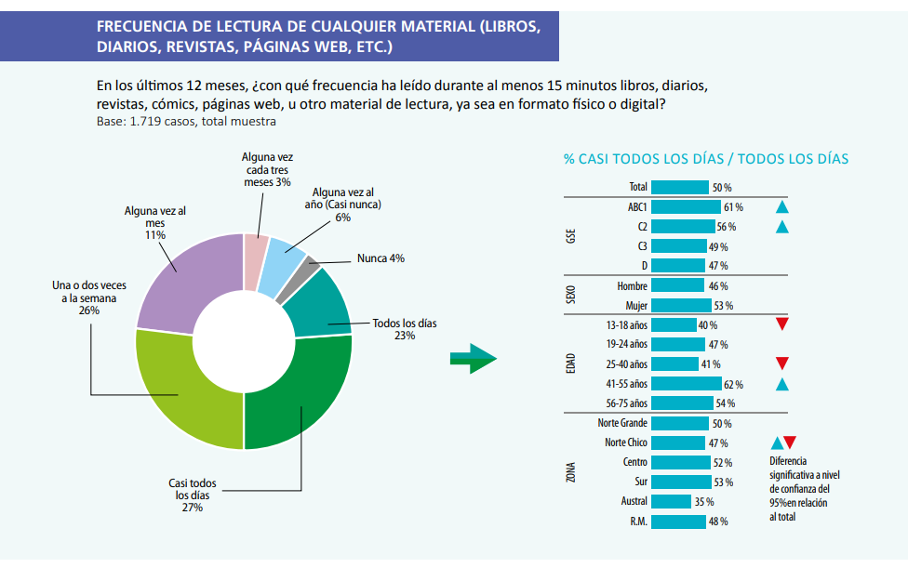
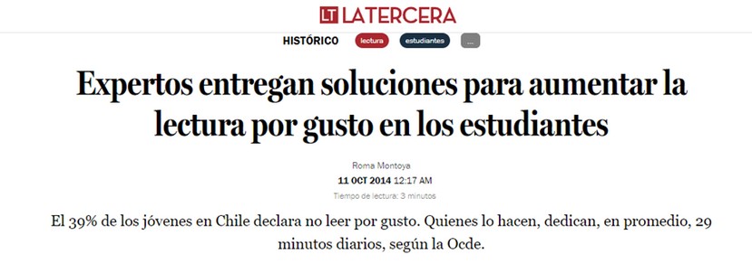
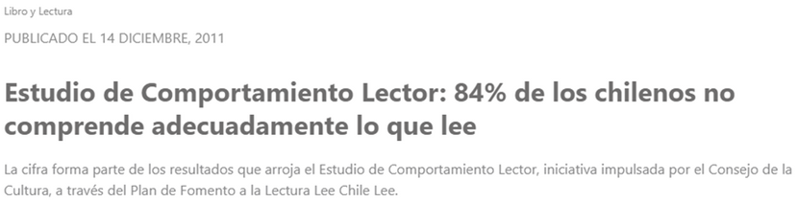
Problemática del Proyecto

Slide 5

Solución Propuesta
  La propuesta consiste en una red social donde los usuarios pueden interactuar sobre libros que han leído, subir fotos de portadas, compartir reflexiones y recomendar lecturas.
  Objetivo: Facilitar la creación de una comunidad que motive a los usuarios a leer, con funcionalidades como comentarios y un espacio para discusiones literarias.
  Beneficios:
      Mejora la accesibilidad y el intercambio cultural entre usuarios.
      Fomenta el hábito de lectura entre los jóvenes de manera interactiva.
      Crea un espacio de confianza para compartir experiencias literarias.
-

Slide 6
Herramientas Utilizadas
Frontend
Backend
  Angular: Framework principal para desarrollar la interfaz de usuario y gestionar datos.
  Ionic Framework: Componentes UI adaptativos para web y móviles.
  TypeScript: Lenguaje usado para la lógica y estructura del front-end.
  HTML y CSS: Lenguajes básicos para la estructura visual y estilo.
  Angular Router: Gestión de la navegación y control de acceso a rutas.
  Firebase Authentication: Servicio para gestionar la autenticación y roles de usuarios.
  Angular Services y Guards: Servicios para la comunicación con Firebase y control de acceso.
  Firebase SDK: Librerías para conectar la aplicación con Firebase sin back-end propio.
  Firebase Firestore o Realtime Database: Base de datos para almacenar libros, reflexiones y registros de usuarios.

Slide 7
Objetivos y Metodologias
Metodologia
  Se utilizó la metodología Ágil (Scrum) para el desarrollo del proyecto. Esto permitió entregas continuas de funcionalidad y retroalimentación constante, adaptándose a los requerimientos del usuario final de manera flexible.
Objetivos Específicos
Lograr que almenos el 60% de los usuarios activos en la App suban contenido .

Slide 8

Despliegue de la App en vercel
https://litlect.vercel.app

Slide 9

Conclusión y Reflexión Final
El proyecto ha demostrado ser una solución efectiva para fomentar el hábito de lectura mediante la interacción social, facilitando la creación de una comunidad virtual de lectores y promoviendo el interés por la literatura.
Este proyecto no solo aborda una necesidad tecnológica, sino también una necesidad cultural y educativa dentro de la sociedad. Las lecciones aprendidas subrayan la importancia de mantener flexibilidad en el desarrollo y escuchar atentamente las necesidades de los usuarios.

Slide 10
Gracias!!
+123-456-7890
123 ANYWHERE ST., ANY CITY
REALLYGREATSITE.COM

